Slide 1

士商交傲
小組隊名
報告人:
1071311 簡士詠
1071401 公允
1071413 陳啓誠
1071422 高郁茹
1071424 曹家瑄

Slide 2
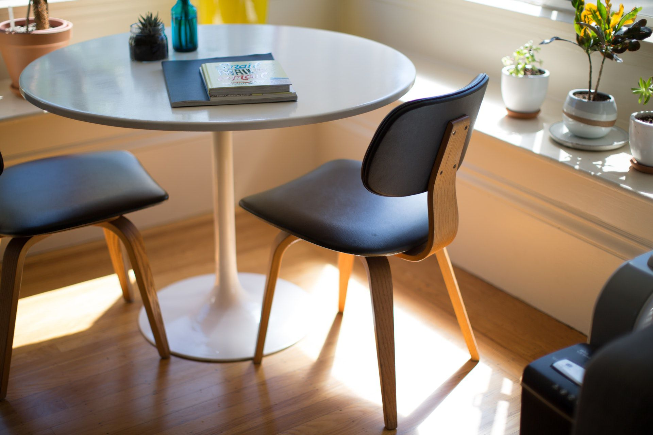
目的
2019
科技的進步，改變了人們的生活習慣
以往買服飾必須要到實體店面
現在只需要滑一滑手機就可以購買
網路商店省下了店租、人力成本等等
所以價錢往往比實體店面便宜許多
這也是網路商店發達的原因。

Slide 3


創業動機
2019
宣傳方式:
希望能透過現在最多人觀看的Youtube
藉此增加曝光率，和拓展客群
行銷方式:
先確定顧客願意支付的價格
然後再為旗下產品設定一個目標價格
並調整它的成本，以符合該價位。

Slide 4
PART 01
網站架構

Slide 5
士商交傲
首頁
短袖
長袖
褲子
短褲
長褲
運動鞋
休閒鞋
漁夫帽
心得日誌
衣服
褲子
鞋子
衣服
鴨舌帽
新品
鞋子
帽子
帽子
促銷品
熱銷品
套裝
負責人：1071401
負責人：1071413
負責人：1071422
負責人：1071424
負責人：1071311
負責人：1071322

Slide 6
PART 02
市場背景

Slide 7
市場背景
2019
隨著人民生活水平的改善與人均收入的提高
我國居民花費於服飾的支出將保持穩定增長
隨著國民經濟與居民收入的持續增長
我國居民消費規模將繼續保持長期、穩步的增長，
服裝行業也將迎來更加廣闊的發展前景。

Slide 8
PART 03
品牌介紹

Slide 9
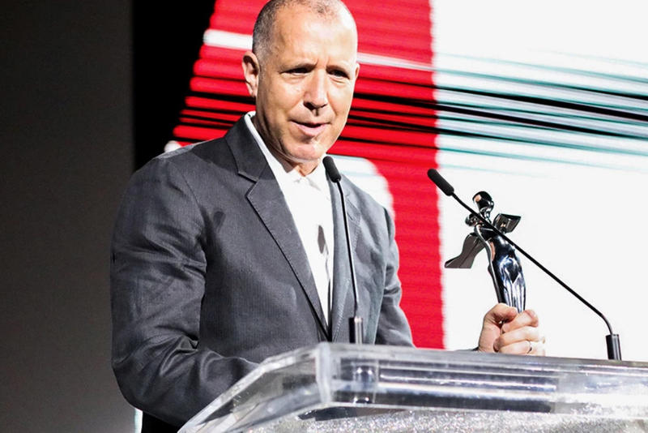

Supreme的商標
創辦人James Jebbia
歷史由來
Supreme強調滑板、嘻哈龐克搖滾文化，主要面向年輕顧客。除了服飾之外，也會推出其他運動用品和生活用品，例如腳踏車、磚塊、保溫杯、牙刷、行動電源、手機殼、地毯、打火機、彈力球、跳繩、拳擊套、棒球棍、籃球、菸灰缸、餐盤、筷子、儲物盒及摩托車等。

Slide 10
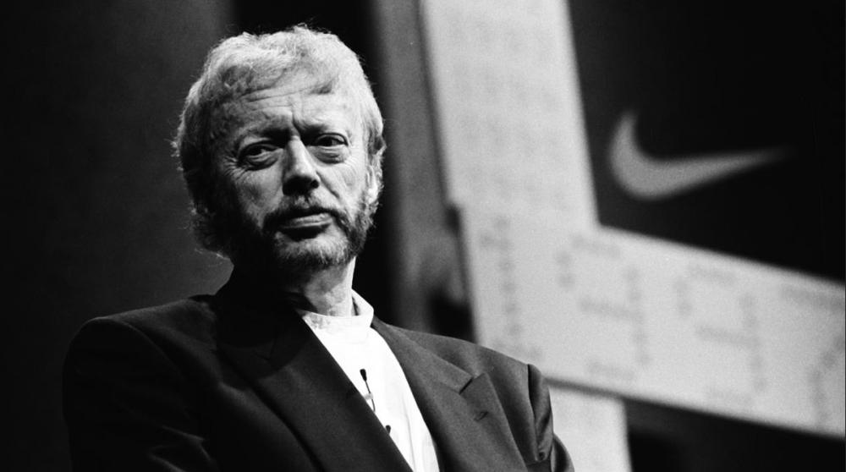

NIKE的商標
創辦人菲爾·奈特
歷史由來
是一家美國體育用品生產商，前身為成立於1964年1月25日的Blue Ribbon Sports，1971年5月30正式成為耐吉, Inc.。主要生產運動鞋、運動服裝、體育用品，以自己的品牌銷售，包括耐吉、Air Jordan、耐吉 Golf 、Team Starter等，亦包括屬下全資擁有的品牌匡威等。品牌最為人熟悉的商標包括Just Do It及Swoosh標誌。

Slide 11
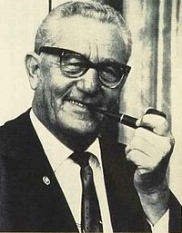

PUMA的商標
創辦人魯道夫·達斯勒
歷史由來
是一間德國體育用品製造商，為開雲集團旗下品牌。主要對手有耐吉、愛迪達、新百倫及安德阿莫等。PUMA的鞋與服飾在嘻哈塗鴉文化中，無論是美國內外，都受到極度歡迎。PUMA也與愛迪達同為1970與1980年代嘻哈文化代表物之一。

Slide 12

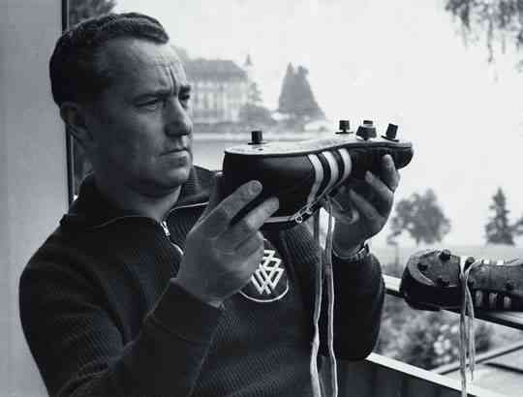
ADIDAS的商標
創辦人阿迪·達斯勒
歷史由來
是一間德國運動用品製造商，是愛迪達 AG的成員公司。愛迪達以其創辦人阿道夫·達斯勒（Adi Dassler）命名，在1920年於接近紐倫堡的黑措根奧拉赫開始生產鞋類產品。1949年8月18日以Adi Dassler adidas Sportschuhfabrik名字登記。愛迪達的服裝及運動鞋設計通常都可見到3條平行間條，在其標誌上亦可見。

Slide 13
PART 04
製作流程

Slide 14
製作流程
擬 定 研 究 主 題
蒐 集 相 關 資 料
確 定 研 究 目 的 及 方 法
定 問 卷 內 容 大 綱
問 卷 調 查
資 料 結 果 分 析
提出結論及意見

Slide 15

2019
感謝觀看

